Slide 1
三角函数计算器-用户手册

Slide 2
合法输入

Slide 3



合法输入
输入表达式开头结尾以实数、三角函数或者左括弧开头，以实数或者右括弧结尾

Slide 4



合法输入
操作符（加减乘除）后面可以是实数、三角函数、左括弧，不能是右括弧或者操作符（加减乘除）

Slide 5


合法输入
三角函数后面可以是实数、三角函数、左括弧、不能是右括弧和除负号之外的其它操作符（加乘除）

Slide 6


合法输入
左括弧后面可以是左括弧、三角函数、实数，不可以是右括弧或者除负号在外的操作符

Slide 7



合法输入
右括弧后面可以是右括弧，操作符（加减乘除），不可以是左括弧或者操作数或者三角函数

Slide 8
主要功能

Slide 9
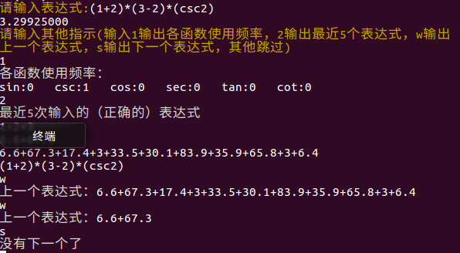
基本功能
计算加减乘除、三角函数（sin/cos/tan/csc/sec/cot）
统计最近五个合法表达式
输出上一个或者下一个表达式
统计该表达式中各个三角函数出现的次数
错误提示，红色高亮标出

Slide 10
THANKS

